Slide 1
Расширение доступа субъектов МСП
к закупкам крупнейших заказчиков

Slide 2
О Корпорации
АО «Федеральная корпорация по развитию малого и среднего предпринимательства»
Корпорация МСП – институт развития в сфере малого и среднего предпринимательства, осуществляет деятельность в соответствии с Федеральным законом от 24.07.07 №209-ФЗ «О развитии малого и среднего предпринимательства в Российской Федерации»
Акционерами Корпорации МСП являются Российская Федерация (в лице Федерального агентства по управлению государственным имуществом) и государственная корпорация «Банк развития и внешнеэкономической деятельности (Внешэкономбанк)»
Акционерное общество «Российский Банк поддержки малого и среднего предпринимательства» (АО «МСП Банк») является дочерним обществом Корпорации МСП
Корпорация МСП обеспечивает исполнение обязательств, принятых на себя АО «НДКО «АКГ»
Ключевые факты
Основные виды поддержки субъектов МСП, оказываемые Корпорацией МСП
Расширение доступа
к закупкам компаний
с государственным участием
Финансовая
и гарантийная поддержка
Маркетинговая
и информационная поддержка
Имущественная
и консультационная поддержка, программы обучения
2

Slide 3
Закупки у субъектов МСП
За 2016 год объем закупок у субъектов МСП составил 1,511 трлн рублей
(на основании данных, подтвержденных Федеральным казначейством, ФНС России)
СОСТОЯНИЕ 2017 ГОДА:
К концу 2017 года ожидаемый объем:
СРЕДНЯЯ ДОЛЯ
планируемых прямых закупок («спецторги», квота 10%)
НОМЕНКЛАТУРА
закупок у субъектов МСП
ОБЩИЙ ОБЪЕМ
ДОГОВОРОВ*
634,3 млрд руб.
(от 10 до 97%), что
в почти 3,5 раза превышает установленную квоту (10%)
34,7%
1,6 трлн руб.
121 510
позиций
* - всеми способами, квота 18%,
по состоянию на 13.06.2017, на основании данных реестра договоров и Единого реестра субъектов МСП
Взаимодействие
с заказчиками
28 из 110 крупнейших заказчиков федерального уровня утвердили программы партнерства;
присоединилось к программам партнерства 1 056 субъектов МСП;
подписаны соглашения о взаимодействии с 40 крупнейшими заказчиками (ПАО «НК «Роснефть», ГК «Ростех», ОАО «РЖД», ГК «Росатом», ФГУП «Почта России», ПАО «Ростелеком», ПАО «Россети», АО «ТД РЖД», АО «УБТ-Уралвагонзавод», ПАО «МРСК Северо-Запада» и др.)
Взаимодействие
с регионами
при участии Корпорации МСП сформирован перечень из 90 заказчиков регионального уровня в 38 регионах;
ТОП-10 регионов – лидеров по объёму закупок у субъектов МСП (по местонахождению поставщиков) за 2016 год: город Москва (673,6 млрд рублей), горд Санкт-Петербург (105,4 млрд рублей), Московская обл. (96,4 млрд рублей), Республика Башкортостан (80,6 млрд рублей), Свердловская обл. (53,4 млрд рублей), ХМАО (48,1 млрд рублей), Республика Татарстан (39,7 млрд рублей), Красноярский край (34,2 млрд рублей), Челябинская обл. (25,7 млрд рублей), Нижегородская обл. (25,6 млрд рублей).
Источник: результаты оценки и мониторинга соответствия, данные реестра договоров, заключенных по результатам закупок, сведения, размещенные в ЕИС, сведения, полученные от крупнейших заказчиков

Slide 4
Оценка качества закупок
крупнейших заказчиков у субъектов МСП*
Участие заказчика
в уставном капитале субъекта МСП
184 поставщика (0,9% от общего количества поставщиков) в рамках осуществления внутригрупповых закупок между основным и дочерними хозяйственными обществами
Совпадение юридических адресов
и телефонов поставщиков
у 1 219 субъектов МСП (3,42% от общего количества поставщиков) контактный телефон не является уникальным
у 3 655 субъектов МСП (10,2%) адрес не является уникальным
Дата создания (регистрации)
субъекта МСП - поставщика
Наибольший объем закупок (217,65 млрд руб.) выявлен у субъектов МСП, созданных в 2008 году
Наибольший объем закупок у единственного поставщика (50,6 млрд руб.) выявлен у субъектов МСП, созданных в 2012 году
Количество договоров,
заключенных с субъектами МСП
с одним или несколькими заказчиками
У 19 732 субъектов МСП (55,4% от общего количества поставщиков) заключен 1 договор по результатам закупок крупнейших заказчиков.
Уровень конкуренции
(среднее количество заявок, поданных
на участие в закупках)
Экономия
(разница между начальной (максимальной) ценой и ценой заключенного договора)
Закупки
у единственного поставщика
Закупки
у субъектов МСП
17,83 %
Закупки
у субъектов МСП
2,9
Закупки
у субъектов МСП
24,6%
Общая практика
по Закону
№223-ФЗ**
1,69
Общая практика
по Закону
№223-ФЗ**
1,6%
Общая практика
по Закону
№223-ФЗ** 63%
(в 1,7 раза выше)
(в 11,1 раза выше)
(в 2,6 раза ниже)
4

Slide 5
ВЗАИМОДЕЙСТВИЕ АО «КОРПОРАЦИЯ «МСП» И ГОСУДАРСТВЕННОЙ КОМПАНИИ «АВТОДОР»
Соглашение о взаимодействии от 01.03.2016 № ДКП-2016-116/С-44
Основные направления взаимодействия сторон:
создание условий для увеличения доли закупок Государственной компании «Автодор» у субъектов МСП
организация мероприятий, направленных на формирование сети квалифицированных и ответственных поставщиков из числа субъектов МСП
методическая поддержка субъектов МСП по вопросам участия субъектов МСП в закупках Государственной компании «Автодор»
Основные результаты:
ОБЪЕМ ОСУЩЕСТВЛЕННЫХ ЗАКУПОК
ОБЪЕМ ПЛАНИРУЕМЫХ
ЗАКУПОК
ДОЛЯ
планируемых прямых закупок («спецторги», квота 10%)
10,08%
В 2016 году
2,9
млрд рублей
В 2017 году
6,61
млрд рублей
Объем закупок товаров, работ, услуг
ОБЪЕМ ОСУЩЕСТВЛЕННЫХ ЗАКУПОК
ОБЪЕМ ПЛАНИРУЕМЫХ
ЗАКУПОК
УВЕЛИЧЕНИЕ ГОДОВОГО ОБЪЕМА ПЛАНИРУЕМЫХ ЗАКУПОК
инновационной, высокотехнологичной продукции
на 523,25%
Объем закупок инновационной, высокотехнологичной продукции
В 2016 году
0,484 млрд рублей
В 2017 году
3,02
млрд рублей

Slide 6
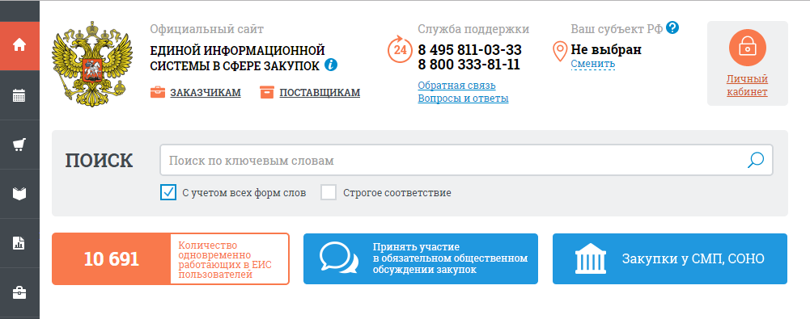
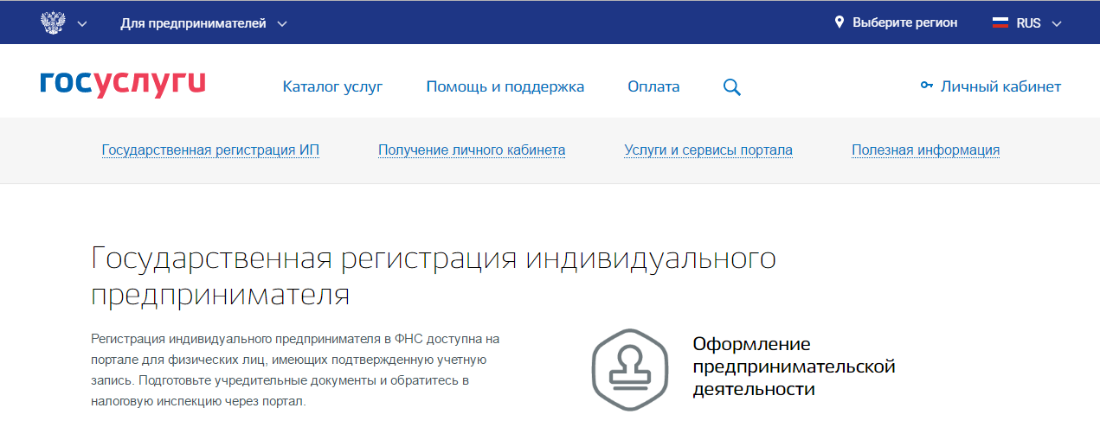
Интеграция информационных систем
для оказания поддержки субъектам МСП
ЕИС в сфере закупок
Единый реестр субъектов МСП
Назначение:
Общие сведения, получаемые из ЕГРЮЛ, ЕГРИП:
официальный сайт единой информационной системы в сфере закупок в информационно-телекоммуникационной сети Интернет предназначен для обеспечения свободного и безвозмездного доступа к полной и достоверной информации о контрактной системе в сфере закупок и закупках товаров, работ, услуг, отдельными видами юридических лиц, а также для формирования, обработки и хранения такой информации.
о категории субъекта МСП (микропредприятие, малое предприятие или среднее предприятие);
о лицензиях, полученных юридическим лицом, индивидуальным предпринимателем.
Единый портал государственных
и муниципальных услуг
Сведения, предоставляемые субъектами МСП
в заявительном порядке:
о производимой юридическим лицом, индивидуальным предпринимателем продукции (в соответствии с ОКВЭД-2 и ОКПД-2) с указанием на соответствие такой продукции критериям отнесения к инновационной продукции, высокотехнологичной продукции;
об участии в программах партнерства;
о контрактах, заключенных в соответствии с Законом №44-ФЗ, и (или) договорах, заключенных в соответствии с Законом №223-ФЗ.
Порядок размещения:
регламентируется Федеральным законом от 05.04.2013 №44-ФЗ «О контрактной системе в сфере закупок товаров, работ, услуг для обеспечения государственных и муниципальных нужд» и Федеральным законом от 18.07.2011 №223-ФЗ «О закупках товаров, работ, услуг отдельными видами юридических лиц», а также соответствующими подзаконными актами.
Назначение:
Функционал:
ЕПГУ (Единый портал государственных и муниципальных услуг) – федеральная государственная информационная система.
Обеспечивает доступ физических и юридических лиц к сведениям о государственных и муниципальных учреждениях и организациях и оказываемых ими услугах в электронном виде.
На портале «Госуслуги» размещена справочная информация для физических и юридических лиц о порядке оказания госуслуг, в том числе — в электронном виде,
организован поиск по тематике, ведомству, жизненной ситуации,
представлены образцы документов,
представлены ссылки на сервисы госучреждений и ведомств.
Данные о планах закупок
крупнейших заказчиков
с государственным участием доступны
на Портале Бизнес-навигатора МСП
В дальнейшем планируется
ПОЭТАПНОЕ РАСШИРЕНИЕ
состава сведений Единого реестра субъектов МСП
В 2017 году на Портале будут доступны услуги Корпорации МСП, включая доступ к сервисам Портала Бизнес-навигатора МСП
6

Slide 7
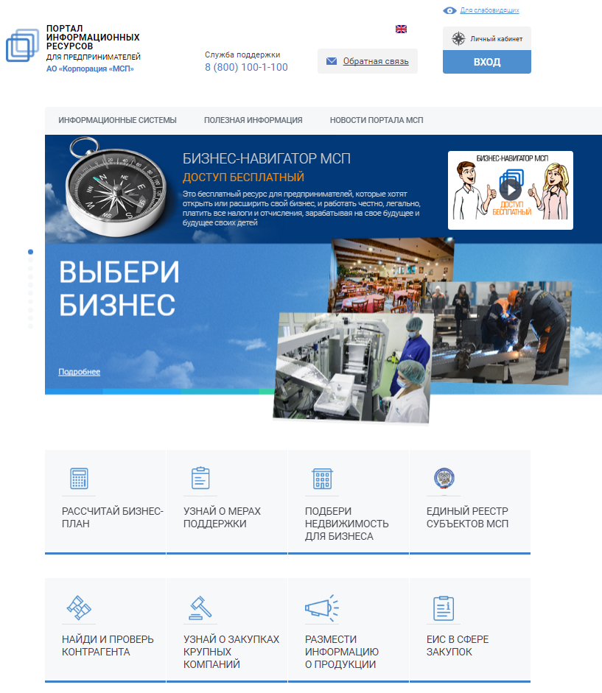
Бизнес навигация для МСП
Для получения
бесплатного доступа
к сервисам необходимо:
С помощью сервисов
Портала Бизнес-навигатора МСП пользователь может:
1
Зайти на Портал
Бизнес-навигатора МСП
по адресу: https://smbn.ru
Рассчитать примерный бизнес-план для одного из 90 видов бизнеса в 169 городах с населением более 100 тысяч человек.
Найти банк, где можно взять кредит под гарантии Корпорации МСП.
Подобрать в аренду помещение для бизнеса.
Узнать о доступности известных и надежных франшиз.
Узнать о мерах поддержки малого и среднего бизнеса.
Быть в курсе планов закупок и конкурсов крупных заказчиков.
Найти и проверить контрагента.
Разместить объявление о своем бизнесе.
Получить доступ к новостным, аналитическим и иным материалам.
2
Пройти авторизацию
с использованием учетной записи портала госуслуг или заполнить форму регистрации
в Личном кабинете
3
Получить подтверждение авторизации
Работы по развитию и наполнению Бизнес-навигатора МСП в отношении 169 городов с населением более 100 тыс. человек Корпорация МСП будет проводить своими силами и за счет собственных средств. С 2017 года сбор информации для расширения географии (свыше 169 городов) может осуществляться органами государственной власти субъектов РФ и местного самоуправления самостоятельно согласно их приоритетам.
7
Notes:
7

